Slide 1
Ekonomi
Hafta #9

Slide 2
Hafta #9 Konu Başlıkları
GSYH Verisinin Kullanımı
İş Döngüsü*
İşsizlik
İşsizlik Çeşitleri*
Tam İstihdam Çıktısı (Potansiyel Reel GSYH)*
Tüketici Fiyat Endeksi
Zamanlar Arası Doların Değerini Karşılaştırma*
Enflasyon*
Enflasyonun Maliyeti*
"*" En önemli konu başlıklarını belirtir.
Mateer ve Coppock: Bölüm #19, #20 ve #21
Önemli Not: Fiyat için "F", "P" ve "Price"; Miktar (Çıktı) için "M", "Q" ve "Quantity"; Talep için "T", "D" ve "Demand"; Arz için "A", "S" ve "Supply"; Denge için "E" ve "Equilibrium"; Kısa-Dönem için "KD" , "SR" ve "Short-Run"; Uzun-Dönem için "UD", "LR" ve "Long-Run"; Tüketici Fiyatları Endeksi için "TÜFE", "Consumer Price Indeks" ve "CPI" eş anlamlı olarak kullanılmıştır.

Slide 3
GSYH Verisinin Üç Farklı Kullanımı
GSYH'nin incelenmesi neden yaralıdır?
Farklı zaman ve uluslar üstünden yaşam standardını tahmin eder.
Ekonomik büyümeyi ölçer.
Bir ekonominin kısa-dönemde genişleme mi yoksa daralma mı yaşadığını belirler.

Slide 4
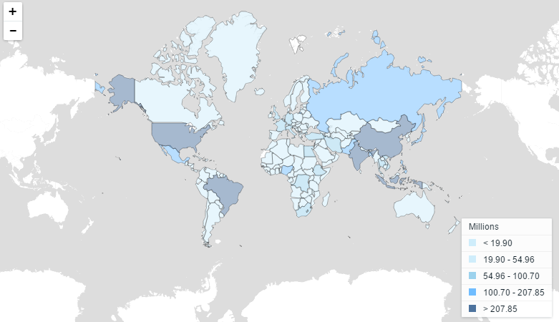
Yaşam Standardının Ölçülmesi
Toplam GSYH (Total GDP)
Ülkeleri karşılaştırmak için doğru bir yol değildir.
Ülkenin nüfusunu hesaba katmaz.

Slide 5
Yaşam Standardının Ölçülmesi
Kişi Başı GSYH (Per capita GDP)
Kişi başı GSYH (GSYH nüfusa bölünmüştür).
Bir ulustaki ortalama yaşam standardıdır.
Nominal GSYH yerine Reel GSYH kullanmanız gerektiğini hatırlayın lütfen.

Slide 6
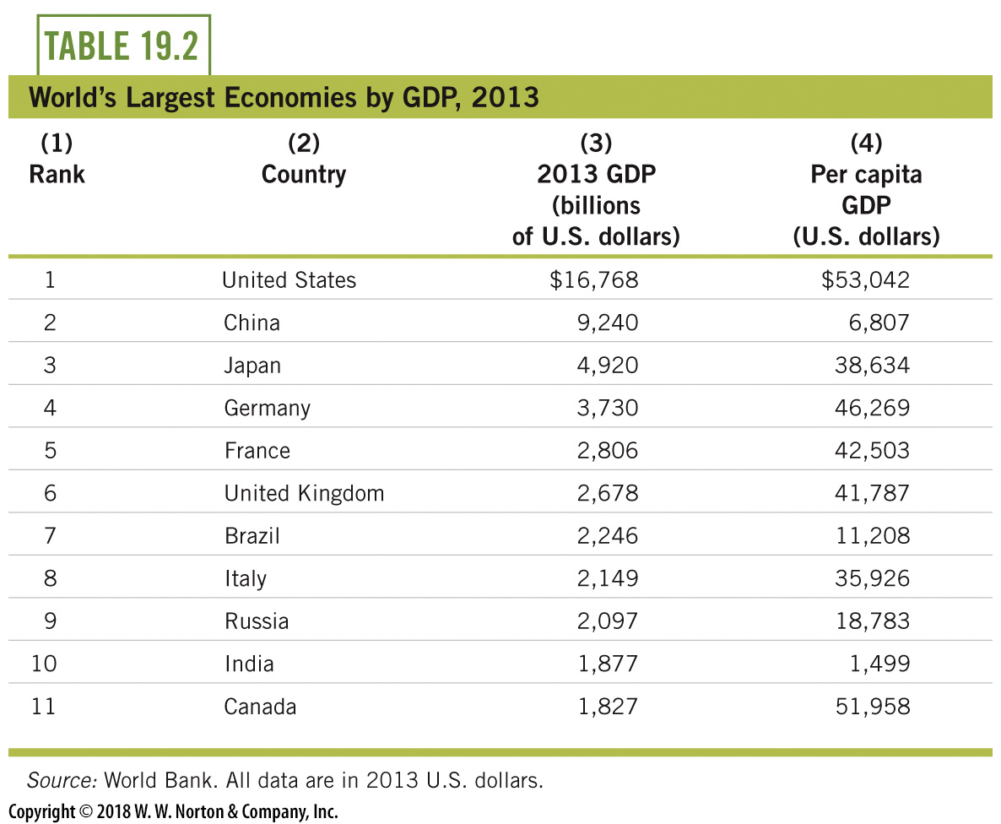
Yaşam Standardının Ölçülmesi
GSYH'ye Göre Dünyanın En Büyük Ekonomileri, 2013
1) Rank | 2) Country | 3) 2013 GDP (billions of U S dollars) | 4) Per capita GDP (U S dollars)
1 | United states | 16,768 dollars | 53,042 dollars
2 | China | 9,240 dollars | 6,807 dollars
3 | Japan | 4,920 dollars | 38,634 dollars
4 | Germany | 3,730 dollars | 46,269 dollars
5 | France | 2,806 dollars | 42,503 dollars
6 | United Kingdom | 2,678 dollars | 41,787 dollars
7 | Brazil | 2,246 dollars | 11,208 dollars
8 | Italy | 2,149 dollars | 35,926 dollars
9 | Russia | 2,097 dollars | 18,783 dollars
10 | India | 1,877 dollars | 1,499 dollars
11 | Canada | 1,827 dollars | 51,958 dollars
Sıra
Ülke
2013 GSYH, Milyar Dolar
Kişi Başı GSYH

Slide 7
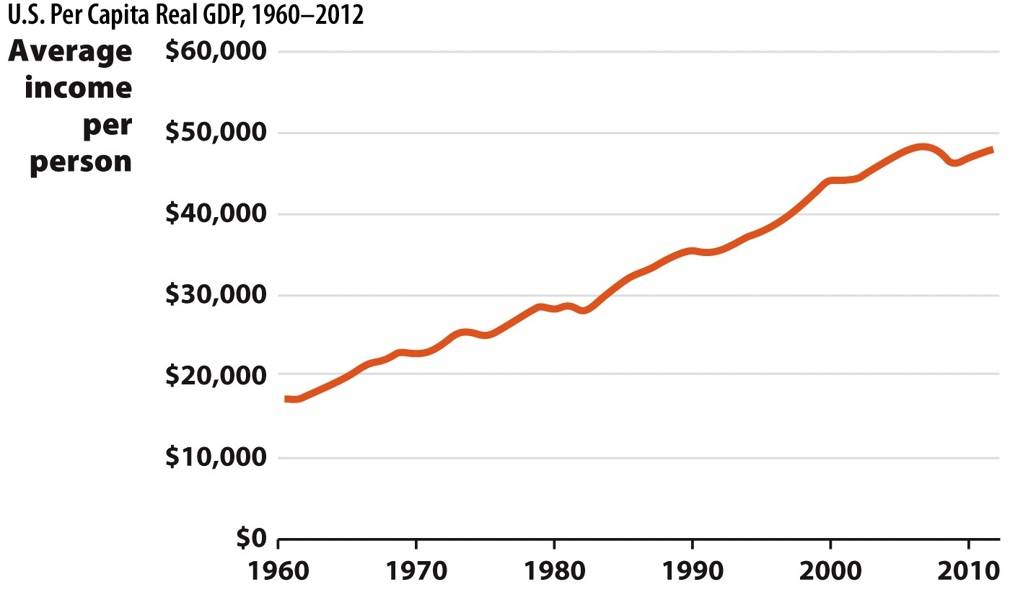
Ekonomik Büyümenin Ölçümü: ABD Kişi Başı Reel GSYH
ABD Kişi Başı Reel GSYH, 1960-2012
Kişi Başı Ortalama Gelir

Slide 8
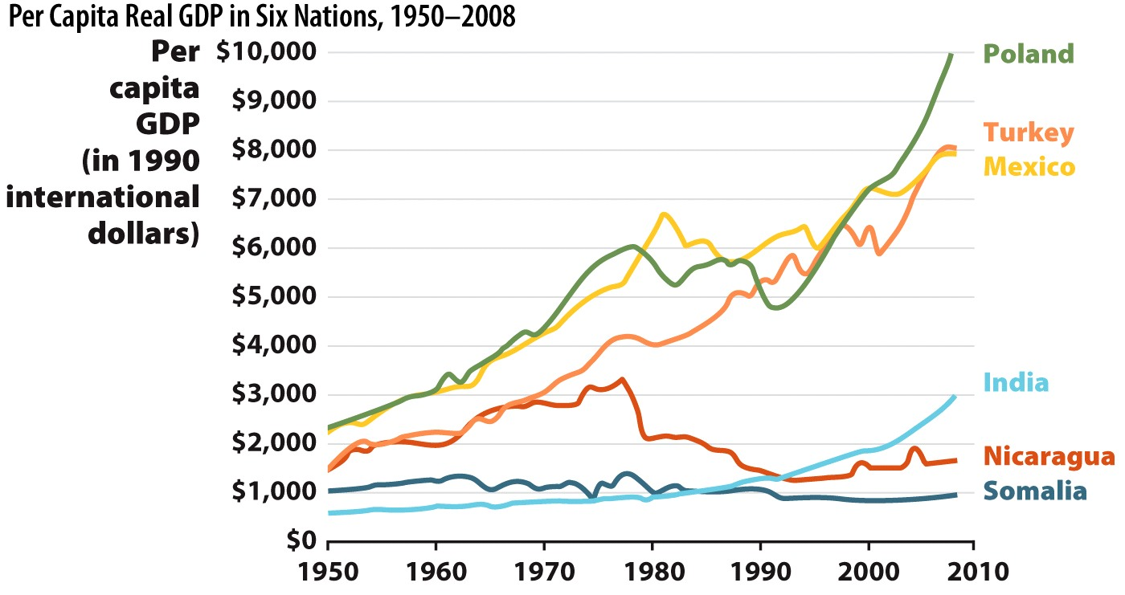
Kişi Başı Reel GSYH: Altı Ulus İçin
Kişi Başı GSYH (1990 Uluslararası Doları ile)

Slide 9
İş Döngüsü: Ölçüm
İş Döngüsü (Business Cycle)
Ekonomik aktivitedeki kısa-dönemli dalgalanmalardır, ki bunlar çıktıların uzun-dönem trendinin üzerine çıkmasına veya altına düşmesine neden olur.
İş Döngüsünün Bölümleri
Genişleme (Expansion)
Daralma (Contraction)
Zirve (Peak)
Dip (Trough)

Slide 10
İş Döngüsü
Reel GSYH
Zirve
GSYH'nin Uzun-dönem trendi
Zirve
GSYH'nin Kısa-dönemdeki yolu (İş Döngüsü)
Dip
Daralma
Genişleme
Zaman

Slide 11
İş Döngüsü
Zirve: Döngüdeki en yüksek reel GSYH'dir. Her zirve noktası ekonominin tam kapasiteye yakın çalıştığını belirtir. ➔ Emek ve materyal eksikliği; düşük işsizlik oluşur.
Daralma veya Resesyon (Recession): GSYH'nin düştüğü yada anormal olarak çok düşük olduğu zaman dilimleridir (eğer reel GSYH iki çeyrek, 3-aylık dönem, üst üste düşerse ekonomi resmi olarak resesyonda sayılır). ➔ Resesyon sürecinde gelir, işletme karları ve işletmelerin yatırım mallarına olan talebi düşer.
Dip: İş döngüsü boyunca gözlenen en düşük reel GSYH noktasıdır. ➔ Yüksek işsizlik, ürün ve hizmetler için düşük talep gözlenir.
Toplarlanma: Dipten sonra gelen ekonomik aktivitedeki genişlemeyi ifade eder. Buradaki koşul genişlemenin resesyon olarak tanımlanabilecek kadar kötü bir dipten sonra gelmesidir. ➔ Toparlanma sürecinde gelir, işletme karları ve işletmelerin yatırım mallarına olan talebi artar.

Slide 12
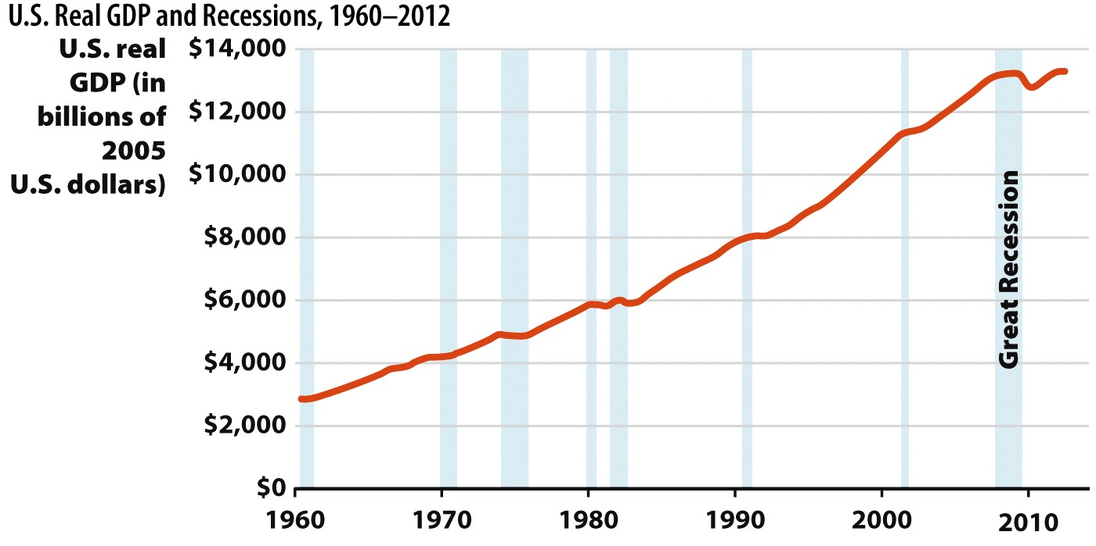
ABD Reel GSYH ve Resesyonlar, 1960-2012
ABD Reel GSYH ve Resesyonlar, 1960-2012
Reel GSYH (2005 ABD Doları ile, Milyar Dolar)

Slide 13
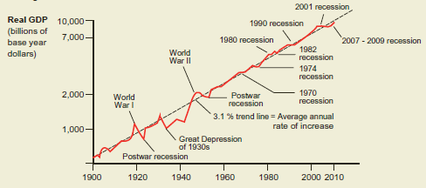
Reel GSYH
(Milyar Dolar, Baz Yıl ile)

Slide 14
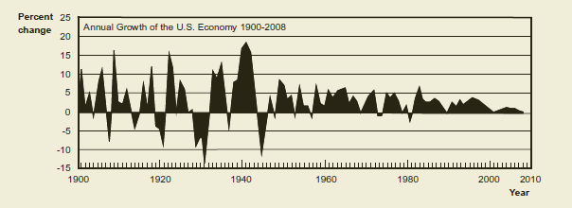
Yüzdesel Değişim
ABD Ekonomisinin Yıllık Büyümesi, 1900-2008
-2012
Zaman

Slide 15
İşsizlik
Resesyon sonrasında işsizlik neden yüksek olur?
Belli sektörler çok zarar görür.
Ev piyasası
Ayarlama Gecikmesi
Düzeltmeler zaman alır, anlık gerçekleşmez.
Hükümet politikaları
İstenmeyen sonuçlar işsizlik süresini uzatabilir.
İşsizlik nasıl ölçülür?
Eğer iş aramıyorsanız işsiz olarak sayılmazsınız. Eğer iş aramaya başlarsanız ve işiniz yoksa işsiz sayılırsınız.

Slide 16
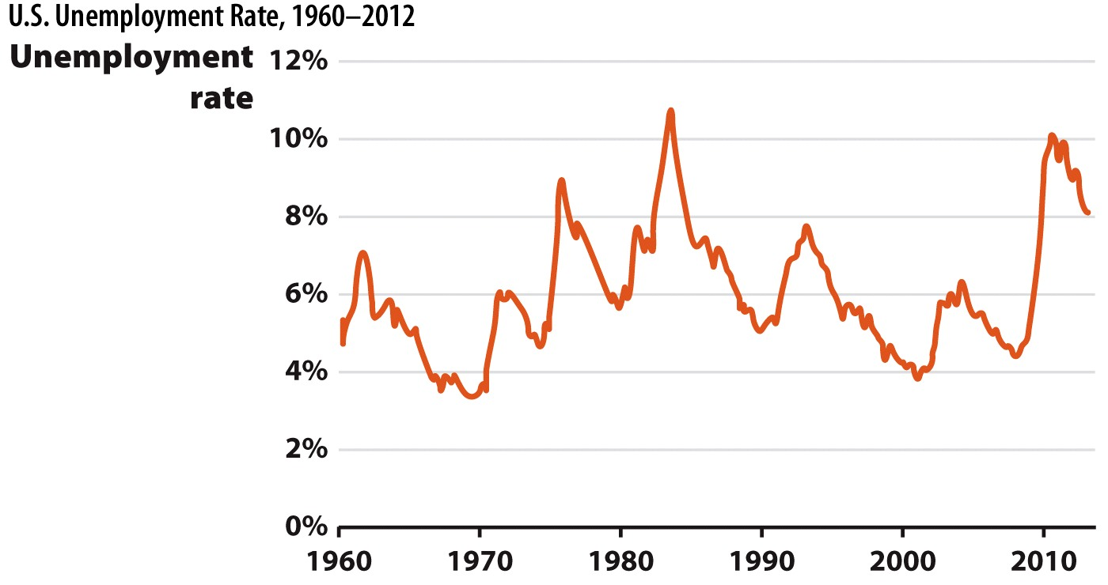
ABD İşsizlik Oranı, 1960-2012
İşsizlik Oranı

Slide 17

Verilerin İncelenmesi
İş Gücü
Halen bir işi olan veya aktif olarak iş arayanların hepsidir.
Kimler iş gücünde değildir?
İşsiz ve aktif olarak iş aramayan kişiler (son 4 haftada aktif olarak iş aramayanlar)
Emekliler
Öğrenciler
Bakım evlerindekiler
İşsizlik Oranı =

Slide 18
ABD'de İşsizliğin Ölçümü, Nisan 2012
Nüfus: 243 milyon
- Bakım evlerinde olmayanlar
- Siviller
- Yaşı 16+ olanlar
İş gücünde değil: 89 milyon
- Öğrenciler
- Evde çalışanlar
-Emekliler
- Diğerleri
İş Gücü: 154 milyon
Çalışıyor: 142 milyon
İş gücünün 91.9%
İşsiz: 12 milyon
İş gücünün 8.1%

Slide 19
İşsizliğin Çeşitleri
Sıfır işsizliğe sahip olmak pragmatik midir?
Genel olarak, işsizlik toplumu tüketir ve belirli hane halkları için çok zordur.
Buna rağmen, ekonomimiz gelişip değiştikçe belirli iş kolları yok olur.
İşsizliği tamamen yok edemeyiz.
İşsizliğin 3 çeşidi vardır.
Yapısal İşsizlik (Structural Unemployment)
Geçici İşsizlik (Frictional Unemployment)
Döngüsel İşsizlik (Cyclical Unemployment)

Slide 20
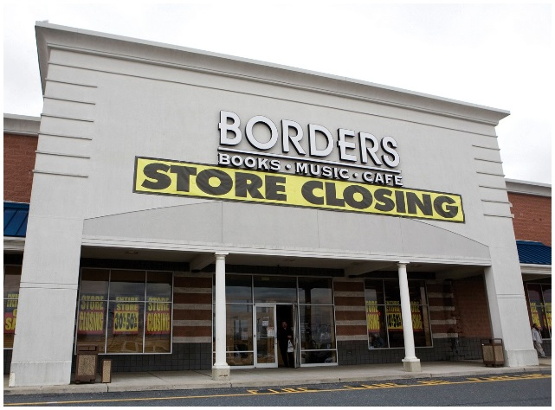
Yapısal İşsizlik
Yapısal İşsizlik
Ekonomideki sektörel yapıdaki değişiklik nedeniyle oluşan işsizliktir.
Joseph Schumpeter: "yaratıcı yıkım."
Yeni sektörler yaratılıyor ve eskileri artık yıkılıyor.
Örnek:
Borders (kitapevi) 2011'de iflas etti. Kitap sektöründe iş kayıpları var. Neden?
ABD çelik sektörü:
1980: 500.000 işçi
2010: 150.000 işçi
Otomasyonlu aletler, daha güvenli ve verimli.

Slide 21
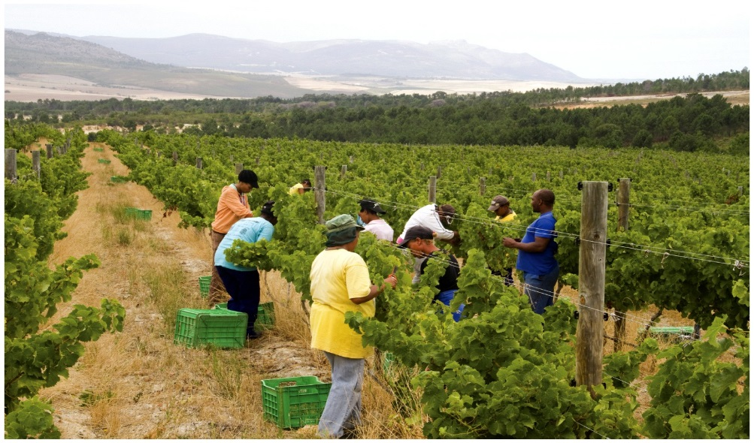
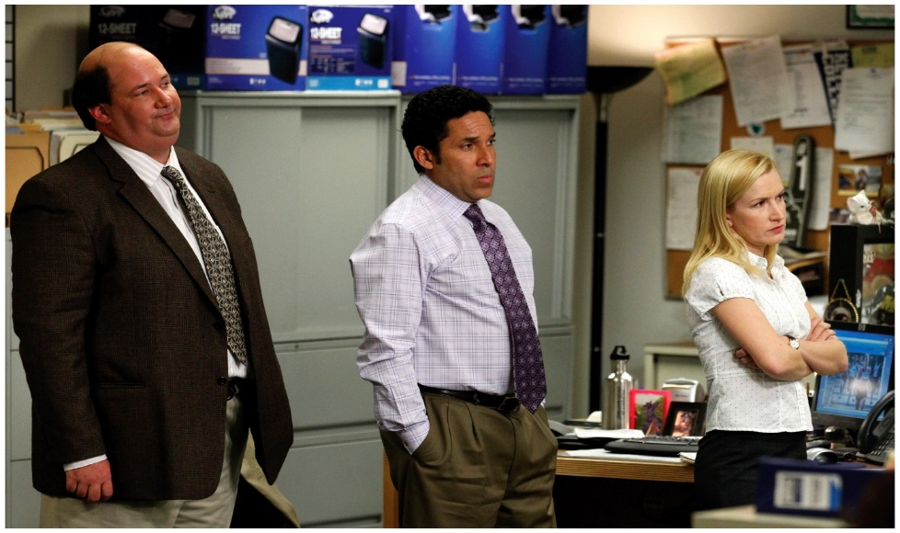
Yapısal İşsizlik
Amerikan ekonomisinin zamana göre değişimi
Tarım (tarlalarda çalışma)
İmalat (fabrikalarda çalışma)
Hizmet (ofislerde çalışma)
Bugün: Amerika = "hizmet/servis ekonomisi"

Slide 22
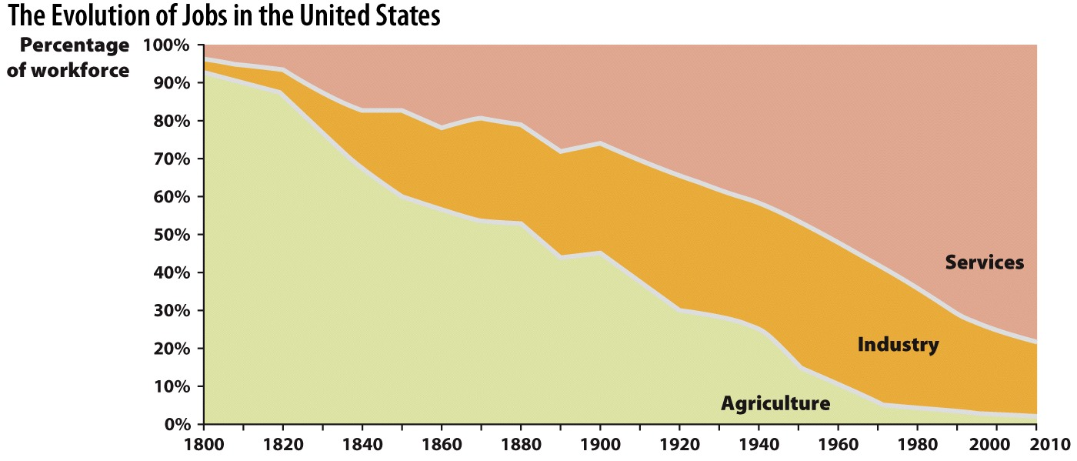
Büyüyen ve Değişen Ekonomiler
ABD'de İş Kollarının Evrimi
İşgücü Yüzdesi
Hizmet
Sanayi
Tarım

Slide 23

Geçici İşsizlik
Geçici İşsizlik
Var olan işler ve işçilerin eşleşmesindeki gecikmeden oluşan işsizliktir.
İnsanlar hemen iş değiştiremezler, hemen yeni bir iş bulamazlar ve buldukları ilk işi kabul etmek istemeyebilirler.
Firmalar işe ilk başvuranı hemen işe almaz.
Örnek:
Üniversiteden yeni mezunlar
Yeni bir iş için taşınan kişinin eşi

Slide 24
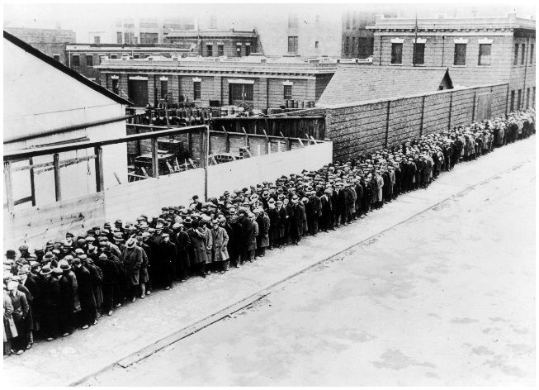
Döngüsel İşsizlik
Döngüsel İşsizlik
Ekonomik kötüye gidişler nedeniyle olur.
"En kötü" işsizlik çeşididir.
Belirli olmayan süre boyunca devam eder.
2008: 18 ay, 10% işsiz.
Doğal İşsizlik Oranı (Natural Rate of Unemployment): u*
Sağlıklı bir ekonomideki tipik işsizlik oranıdır.
Fiili İşsizlik Oranı (Actual Rate of Unemployment): u
Tam İstihdam Çıktısı (Full Employment Output): Y*
Döngüsel işsizliğin olmadığı bir ekonomideki çıktı miktarıdır.
Bazı kitaplarda, Tam İstihdam Çıktısı (Full Employment Output) = Potansiyel Reel GSYH (Potential Real GDP) = Doğal Çıktı Oranı (Natural Rate of Output).
Fiili Çıktı (Actual Output): Y

Slide 25
İşsizliğin Çeşitleri
Fiili İşsizlik Oranı: Resesyonda
Döngüsel
Kötü!
Fiili İşsizlik Oranı: Normal Makroekonomik Şartlarda
Her zaman vardır, u* ile ifade edilir.
Yapısal
Yapısal
Doğal İşsizlik
Geçici
Geçici
Doğal İşsizlik şu anda 6% civarında tahmin ediliyor.

Slide 26
Ekonomi: Bronze Age Orientation
"Bronze Age Orientation"
Bu video klip iki mağara adımının Taş Devrinden Bronz Devrine geçerken karşılaştıkları muhtemel yapısal işsizliği betimliyor.

Slide 27
Doğal İşsizlik Oranı ve Çıktı
Sağlıklı Ekonomi (Uzun Dönem) | Resesyon (Geçici) | Genişleme (Geçici)
u = u* | u > u* | u < u*
Y = Y* | Y < Y* | Y > Y*
Döngüsel İşsizlik sıfır. | Döngüsel İşsizlik pozitif. | Döngüsel İşsizlik negatif.
Uzun Dönem

Slide 28
Tam İstihdam Çıktısı (Potansiyel Reel GSYH)
Potansiyel Reel GSYH, ekonominin fiili performansını ölçmek için "ölçüt" (benchmark) görevi görür.
Ekonomi potansiyel reel GSYH'nin altında çalıştığında pozitif döngüsel işsizlik oluşur.
Ekonomi "aşırı ısındıkça", bazen ekonomi Potansiyel Reel GSYH'yi aşan üretim seviyelerinde çalışır. Eğer ekonomi aşırı ısınırsa ücret ve fiyatlarda yukarı yönlü baskı oluşur.
Kaynaklardaki büyüme, teknoloji ve kaynak kalitesindeki gelişmelerle birlikte Potansiyel Reel GSYH zamanla büyür. Başka değişiklikler olmadan, ekonomi Potansiyel Reel GSYH seviyesinden daha yüksekte bir çıktıyı uzun dönemde sürdüremez.

Slide 29
İş Döngüsü
Eğer fiili reel GSYH uzun-dönem trendinin (bunu tam istihdam çıktısı yani potansiyel reel GSYH trendi gibi de düşünebilirsiniz) üst tarafında ise döngüsel işsizlik negatif ve doğal işsizlik fiili işsizlikten yüksek olur.
Reel GSYH
Zirve
GSYH'nin Uzun-dönem trendi
Eğer fiili reel GSYH uzun dönem-trendinin (bunu tam istihdam çıktısı yani potansiyel reel GSYH trendi gibi de düşünebilirsiniz) tam üzerinde ise döngüsel işsizlik sıfır olur ve doğal işsizlik fiili işsizliğe eşit olur.
GSYH'nin Kısa-dönemdeki yolu (İş Döngüsü)
Zirve
Dip
Daralma
Genişleme
Zaman
Eğer fiili reel GSYH uzun-dönem trendinin (bunu tam istihdam çıktısı yani potansiyel reel GSYH trendi gibi de düşünebilirsiniz) alt tarafında ise döngüsel işsizlik pozitif ve doğal işsizlik fiili işsizlikten düşük olur.

Slide 30
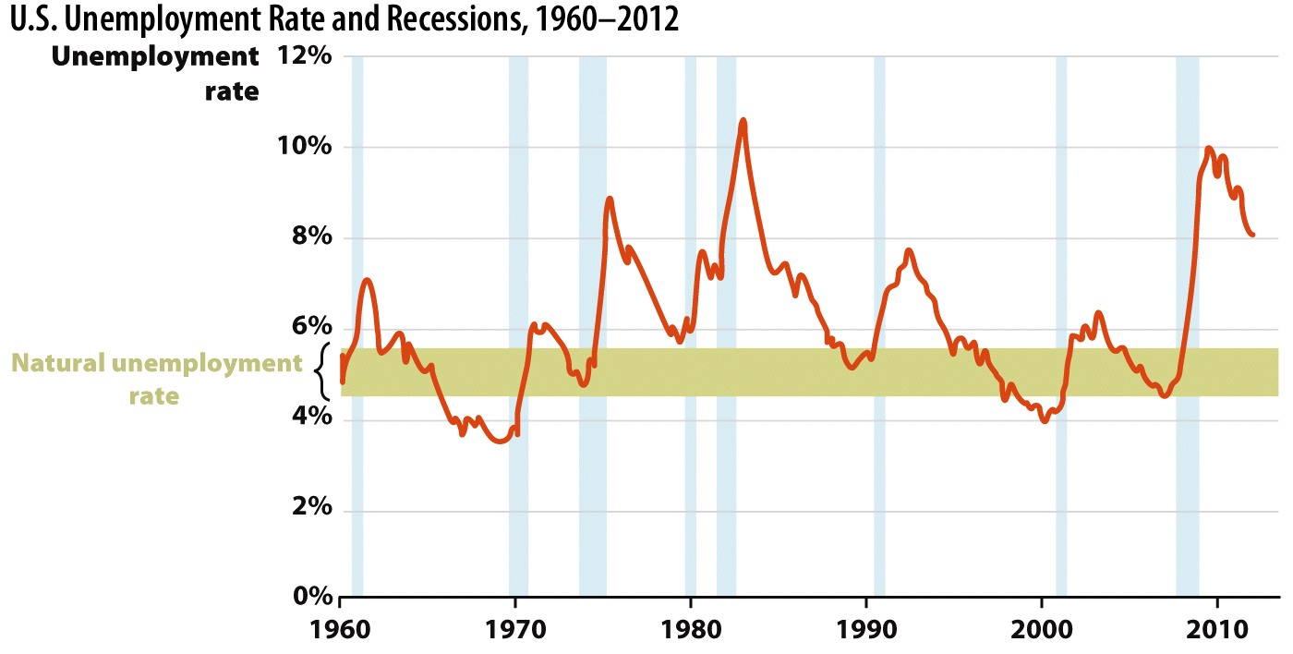
İşgücü ABD İşsizlik Oranı ve Resesyonlar, 1960-2012
İşsizlik Oranı
Doğal İşsizlik Oranı

Slide 31
Ekonomi: İşsizliğin Coğrafyası
"İşsizliğin Coğrafyası"
Aralık 2007'de başlayan Büyük Resesyon süresince, Amerika'daki işsizlik oranlarını gösteren interaktif bir harita.

Slide 32

İşsizlik Oranın Eksiklikleri
İşsizlik Zaman Çizelgesi
İşsizlik oranları ekonomik aktiviteyi takip eder (gecikmelidir).
Toparlanma olup bazı insanların yeniden iş gücüne katılmasına rağmen, işsizlik oranı hala artabilir!
Kimler işsiz?
Kimlerin işsiz olduğunu bilmiyoruz.
Ne kadar süredir işsiz bilmiyoruz.
Kısa-dönem işsizlik büyük problem olmayabilir ama uzun dönem-işsizlik büyük bir problemdir.

Slide 33
Özet
Geçici ve yapısal işsizlik, işsizliğin doğal olarak neden sıfırdan büyük olduğunu açıklar.
Döngüsel işsizlik, işsizliğin iş döngüsü boyunca nasıl değiştiğini açıklar.
İşsizlik oranı, çalışmak isteyip de işsiz olanların iş gücündeki oransal yüzdesidir.

Slide 34
Örnek Sorular
Aşağıdakilerden hangisi yapısal işsizliğin bir örneğidir?
VCR tamircisi olan Ahmet işsizdir çünkü VCR kullanan çok az kişi vardır.
İnşaat işçisi Ahmet işsizdir çünkü kimse ev yaptırtmıyor.
Restoranda şef olan Ahmet işsizdir çünkü o ve eşi yeni bir şehre taşınmıştır.
Notes:
Cevap: A

Slide 35
Örnek Sorular
Aşağıdakilerden hangisi geçici işsizliğin bir örneğidir?
VCR tamircisi olan Ahmet işsizdir çünkü VCR kullanan çok az kişi vardır.
İnşaat işçisi Ahmet işsizdir çünkü kimse ev yaptırtmıyor.
Restoranda şef olan Ahmet işsizdir çünkü o ve eşi yeni bir şehre taşınmıştır
Notes:
Cevap: C

Slide 36
Örnek Sorular
Aşağıdaki kişilerden hangisi işsizdir?
Şu anda çalışmayan üniversite öğrencisi Ahmet.
İş başvurularından haber bekleyen üniversiteden yeni mezun Aslı.
Evde oturan Mehmet.
Yukardakilerin hepsi.
Notes:
Cevap: B

Slide 37

Tüketici Fiyat Endeksi
Tüketici Fiyat Endeksi (Consumer Price Index: CPI)
Tipik bir tüketicinin tüketim biçimine göre hesaplanmış fiyat seviyesi ölçütüdür.
Amaç: tipik bir tüketici tarafından tüketilen tüm mal ve hizmetleri ekleyelim ki yaşam maliyeti için genel bir ölçüt bulabilelim.
Bureau of Labor Statistics (BLS)
ABD'de Enflasyon ve işsizlik verilerini raporlayan hükümet ajansıdır.
Belli tüketici fiyatlarına ne kadar “ağırlık” koyulacağına karar verir.
Türkiye'de bu kurumun karşılığı Türkiye İstatistik Kurumu'dur (TÜİK).

Slide 38
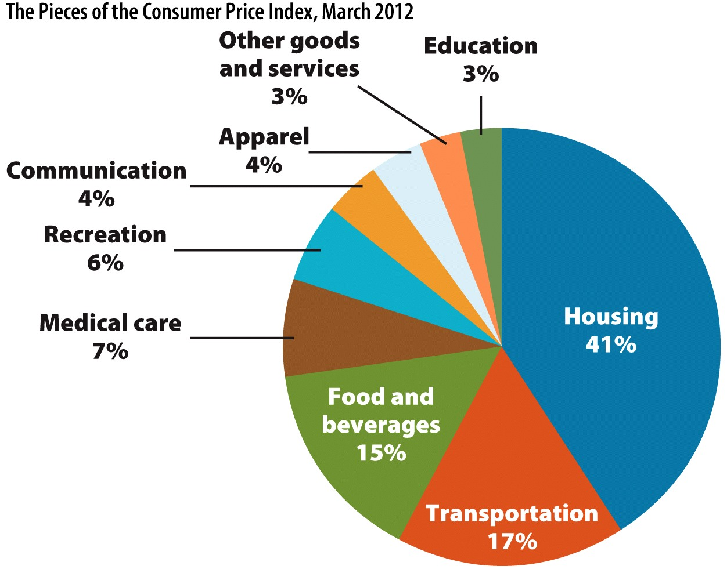
Hangi Fiyatlar CPI hesaplamasında Kullanılıyor?
CPI'nın Bileşenleri, Mart 2012
Diğer mal ve hizmetler
Eğitim
Giyim
İletişim
Eğlence
Sağlık
Ev
Yiyecek ve İçecek
Ulaşım

Slide 39
Basit bir Fiyat Endeksi Hesaplama
 |  | 2013 |  | 2014
Ürün | Miktar | Fiyat | Maliyet | Fiyat | Maliyet
Mısır | 2 | $4 | $8 | $6 | $12
İçecek | 2 | $4 | $8 | $4 | $8
Sinema Bileti | 1 | $8 | $8 | $10 | $10
Consumer Price |  |  | $24 |  | $30
Index (CPI)
Yukarıdaki örnekte baz yıl hangisi?

Slide 40
Basit bir Fiyat Endeksi Hesaplama
Fiyat endeksi hesabı
YA DA
CPI aylık olarak hesaplanır ve 1988'den beri 1982-1984 dönemi arasındaki fiyatların ortalaması baz yıl olarak kullanılır.
Örnek: Ağustos 2013'te CPI 233.9 idi, yani 2013'te piyasa sepetinin fiyatı 1983'e göre 133.9% daha fazladır.

Slide 41
Enflasyon
Enflasyon (Inflation)
Genel fiyat seviyesindeki artış.
Ortalama fiyat seviyesindeki büyüme oranı (yüzdesel değişim) olarak ölçülür. Örneğin, 2010 için %4.
Deflasyon (Deflation): Enflasyonun tersi. Fiyat seviyesi düşer. Örneğin, 2020 için %-4.
Disenflasyon (Disinflation): Fiyat seviyesi artıyor ama azalan bir oran ile. Örneğin, 1950 için %6, 1951 için %4 ve 1952 için %3.
Enflasyonun en büyük sorunu nedir?
Fiyat değişimlerindeki belirsizlik (uncertainty) firmalar ve işçiler için problem yaratır.
Uzun-dönem ücretler üzerinde anlaşmak zor olur.
Tüketiciler belirsizlik nedeniyle satın alma biçimlerini değiştirirler.

Slide 42
Enflasyon
Fiyat seviyesini bulduktan sonra, yüzdesel değişim formülü ile enflasyonu hesaplayabiliriz.
Enflasyon oranları genellikle yıllık ölçülür.
Genel formül şu şekildedir.
Bir önceki örnekte, enflasyon 25% idi.

Slide 43
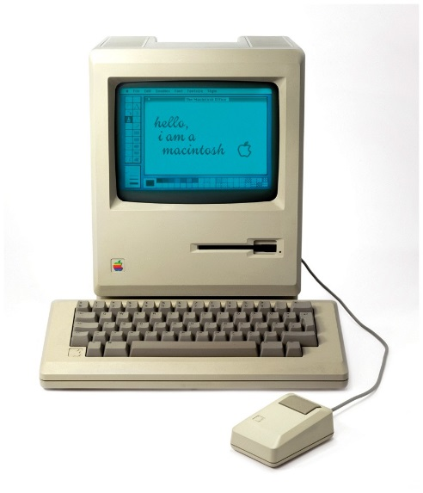

Fiyatların Hepsi Birlikte Hareket Etmiyor
Açıkçası bir çok ürünün fiyatı zamanla artıyor.
Seyahat
Eğitim
Sağlık Hizmetleri
Buna rağmen, bazı fiyatlar düşüyor.
Elektronik aletler
Teknolojik ilerlemeler nedeniyle
Flat panel TV, 1997: $7,000
Flat panel TV 2012: $500

Slide 44
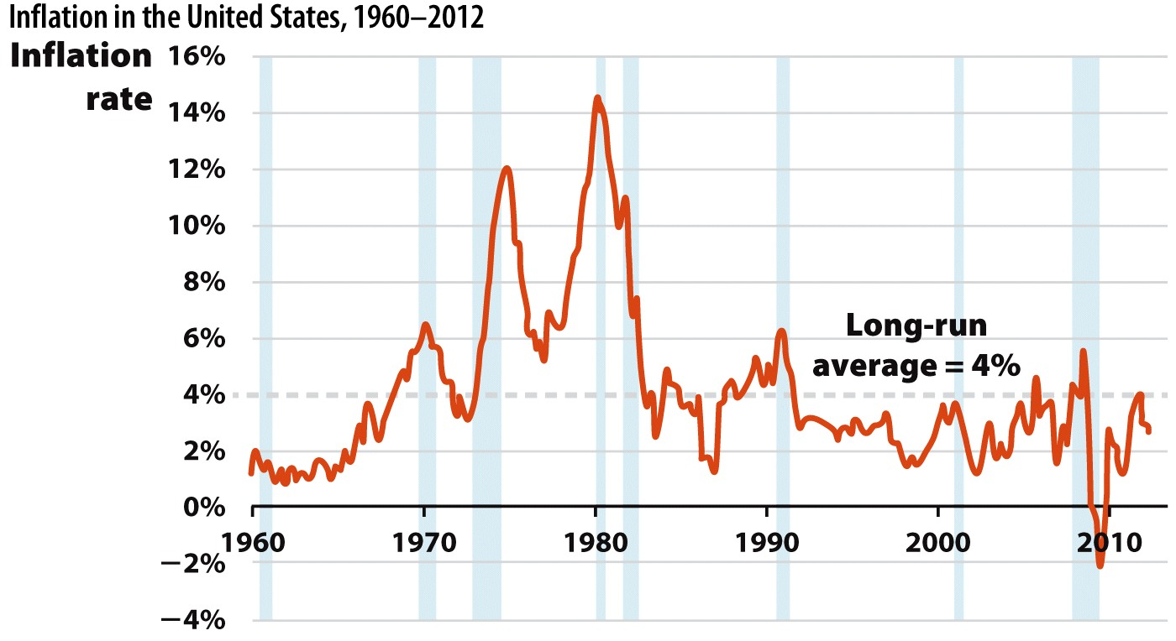
ABD'de Enflasyon
Enflasyon Oranı
Uzun-Dönem Ortalaması: %4

Slide 45
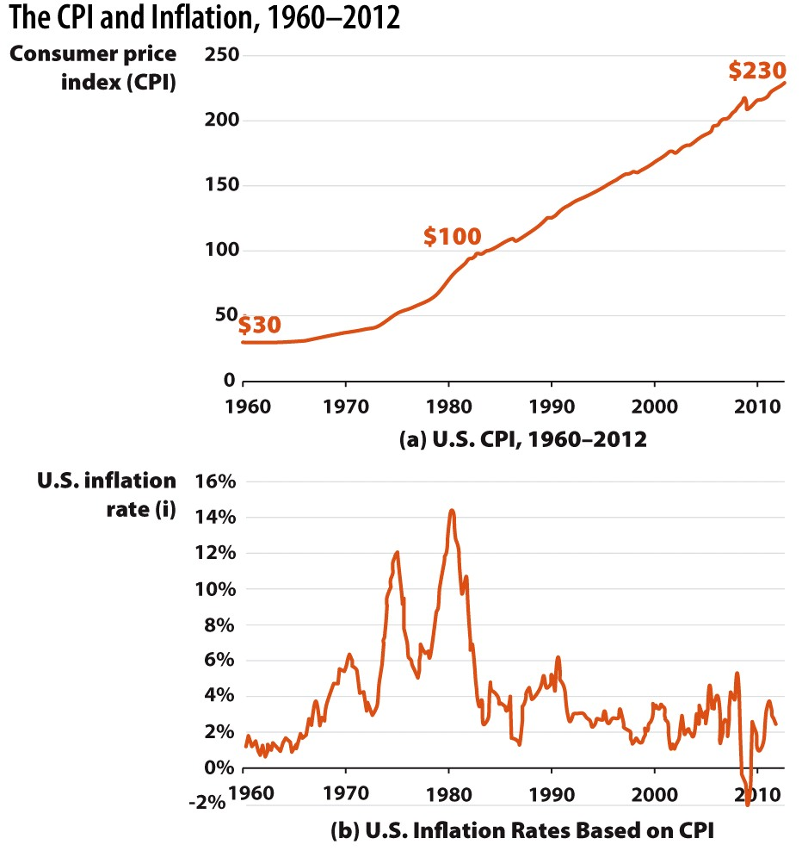
Uzun-Dönemde CPI ve Enflasyon
CPI
ABD'de CPI, 1960-2012
Enflasyon Oranı
ABD'de CPI kullanılarak Hesaplanmış Enflasyon Oranı,

Slide 46
CPI Kullanarak Zamanlar Arası Doların Değerini Karşılaştırma
Farklı zamanlardan fiyatların karşılaştırılması karışıklığa neden olabilir.
1921'de, $2000'a yeni bir ev alınabiliyordu.
Karşılaştırmak için bu fiyatı bugünün fiyatlarına dönüştüreceğiz (Analizde bugün 2012'yi ifade edecek).
1921 yılında $2000 olan evin bugünkü fiyatı $25555.55'dır.

Slide 47
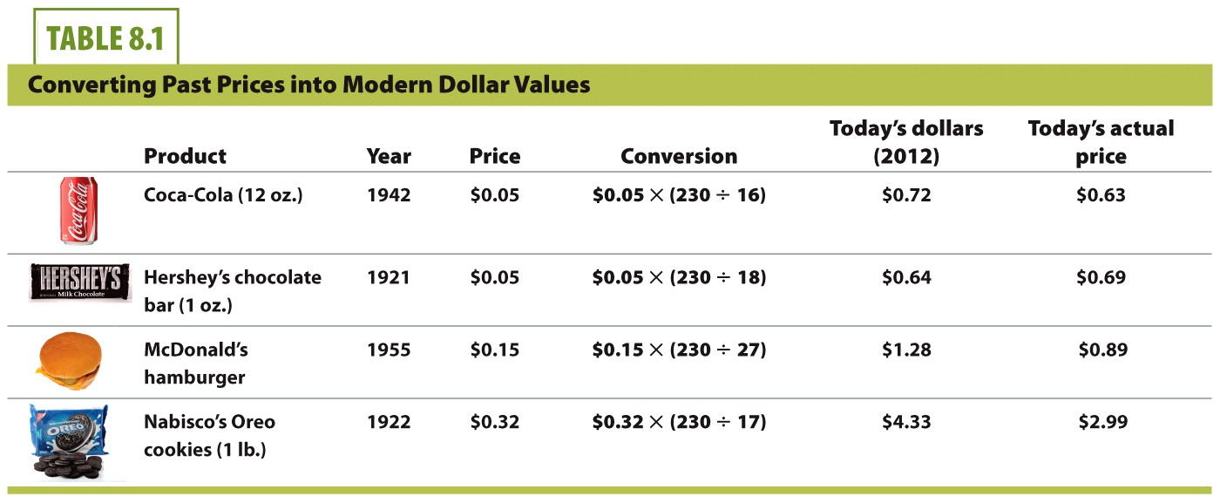
CPI 2012: 230
CPI 1942: 16
CPI 1921: 18
CPI 1955: 27
CPI 1922: 17
Geçmiş Fiyatları 2012 Fiyatlarına Çevirme
Geçmiş Fiyatlar 2012 Fiyatları İle
2012 Güncel Fiyatları
Ürün
Yıl
Fiyat
Çeviri
Notes:
CPI 2012: 230.
CPI 1942: 16.
CPI 1921: 18.
CPI 1955: 27.
CPI 1922: 17.

Slide 48
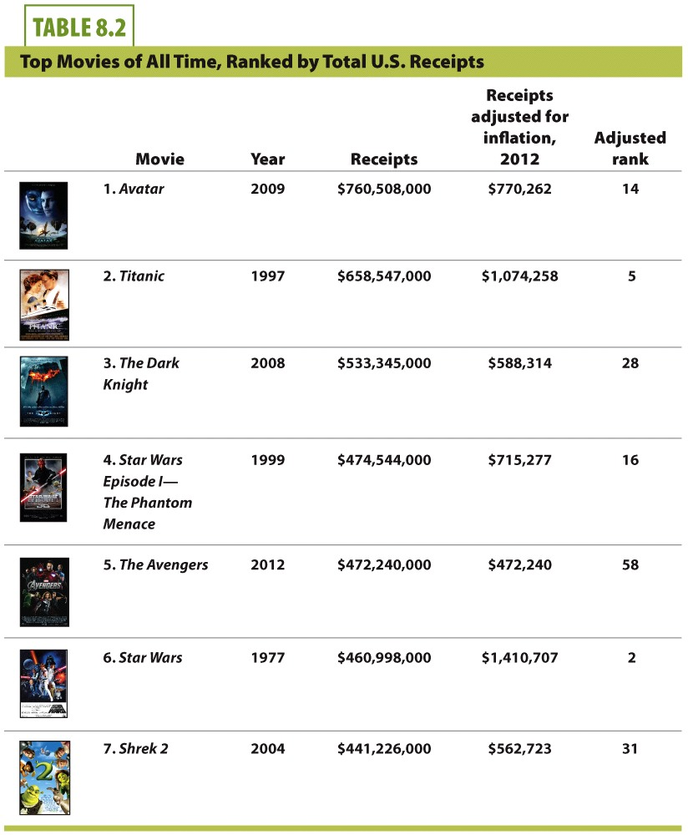
Tüm Zamanların En Çok Gelir Elde Eden Filmleri, Toplam Gelire Göre Sıralanmıştır
Gelir (2012 Fiyatları ile)
2012 Fiyatları ile Gelir Sırası
Film
Yıl
Gelir

Slide 49
Ekonomi: CPI Enflasyon Hesaplayıcısı
"CPI Enflasyon Hesaplayıcısı"
Notes:
"Beyond the Book Slide"
Lecture Tip:
The clip mentioned on the slide can be found in the Interactive Instructor’s Guide. Access the direct link by clicking the icon in the PowerPoint above.

Slide 50
Enflasyonun Maliyeti
Gelecekteki Fiyatlarda Belirsizlik
Firmalar genellikle uzun-dönemli anlaşmalar yaparlar, işçilerin maaşlarının ödenmesi ve sermaye mallarının kredisinin ödenmesi gibi.
Fiyatlardaki belirsizlik uzun-dönemli kontratları daha riskli yapar.
İşçi: gelecek yıl daha az kazanmaktan korkar.
Borç Veren: bu sene borç verip gelecek sene daha az değerli olan para ile ödeme almaktan korkar.
Eğer uzun dönemli kontratlar yapılmaz ise GSYH'nin büyümesi yavaşlar.

Slide 51
Enflasyonun Maliyeti
Gelecekteki Fiyatlarda Belirsizlik
Maaş ve diğer girdi kontratları uzun-dönemlidir. Firmalar bugün borç alır ve daha sonra geri ödemek ister.
Fiyatlardaki belirsizlik borç vermeyi daha riskli yapar.
Bu dolarların gerçek değeri gelecekteki enflasyona bağlıdır.
Üretime
Hazırlık
Üretim
Çıktıyı Sat
Borç Al $$
Sermaye Malları Al
İşçi Al
Kredileri Öde$$
İşçi Ödemeleri $$
Bugün
Gelecek Dönemler
Zaman

Slide 52
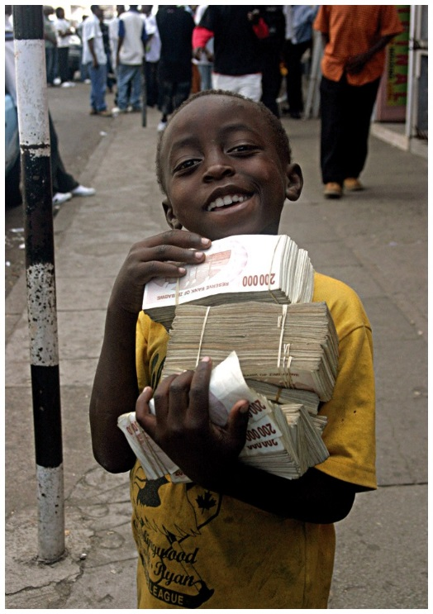
Enflasyonun Maliyeti
Para İllüzyonu
İnsanlar nominal ücret ve fiyat değişimlerini reel değişimler olarak yorumlar.
Eğer fiyatlar ve ücretler aynı anda 2% artsa, satın alma gücünüzde reel bir değişim olmaz. Fakat, para illüzyonu altındaki kişiler bu durumda daha zengin olduklarını düşünür.
Nominal Ücret
Şimdiki fiyatlarla olan ücretler. Nominal GSYH'ye benzer.
Reel Ücret
Enflasyona göre ayarlanmış ücret. Reel GSYH'ye benzer.
Diğer bir Örnek:
Eğer nominal ücretler 3% artar ve fiyatlar da 5% artarsa, para illüzyonu daha varlıklı olduğunuzu düşünmenize yol açar, fakat aslında reel ücretler düşmüştür!

Slide 53
Enflasyonun Maliyeti
Servetin Yeniden Dağılımı
Borç verenler ve alanlar arasında servet yeniden dağılabilir.
Örnek:
$50000 borç aldın, ve 5 yıl içinde $60000 geri ödeyeceksin.
Eğer beklenmedik bir enflasyon meydana gelirse,
Sen karlı çıkarsın, banka ise zararlı çıkar.
Eğer enflasyon beklenseydi/tahmin edilebilseydi,
Banka senin daha fazla ödemeni talep ederdi en başta (örneğin $75000).
Reel Faiz Oranı = Nominal Faiz Oranı – Enflasyon Oranı

Slide 54
Özet
CPI genel fiyat seviyesinin ölçülmesi için kullanılan ana ölçülerden biridir.
Tipik bir tüketicinin harcama alışkanlıklarıyla oluşturulan ürün sepetinin fiyatları kullanılarak hesaplanır.
CPI hesaplandıktan sonra enflasyonun ölçümü gayet basittir. Enflasyon oranı CPI'daki yüzdesel büyüme oranıdır.
CPI ayrıca farklı zamanlardaki parasal değerleri ya da fiyatları karşılaştırmak için kullanılır.
Enflasyonun bir çok makroekonomik maliyeti vardır: gelecekteki fiyatlarda belirsizlik, para illüzyonu ve servetin yeniden dağılımı.

Slide 55
Örnek Sorular
Eğer enflasyon genel fiyat seviyesindeki artış ise, elektronik ürünlerin fiyatları zamanla neden düşmüştür?
Elektronik ürünlere olan talep düşmüştür.
Elektronik ürünler CPI içinde sayılmaz.
Elektronik ürünler zamanla küçüldüğü için fiyatlar da zamanla düşmüştür.
Teknolojideki gelişme bu ürünlerin üretim maliyetlerini büyük oranda düşürmüştür.
Notes:
Cevap: D

Slide 56
Örnek Sorular
Varsayın ki fiyatlar ve ücretler gelecek yıl iki katına çıktı. Bu yılı ve gelecek yılı karşılaştırdığımızda aşağıdakilerden hangisi doğrudur?
Nominal ücretler artmış ve reel ücretler aynı kalmıştır.
Nominal ücretler ve reel ücretler aynı kalmıştır.
Nominal ücretler artmış ve reel ücretler düşmüştür.
Nominal ücretler düşmüş ve reel ücretler artmıştır.
Notes:
Cevap: A

Slide 57
Örnek Sorular
2012 yılında Ahmet sabit faizli 30 yıllık kredi çekiyor ve bu kredi ile ev alıyor. 2014 yılından 2018 yılına kadar yüksek enflasyon varsa. Diğer her şey sabit iken yüksek enflasyondan kim karlı ve kim zararlı çıkar?
Ahmet karlı ve banka zararlı çıkar.
Ahmet zararlı ve banka karlı çıkar.
Ahmet ve banka zararlı çıkar.
Ahmet ve banka karlı çıkar.
Notes:
Cevap: A

Slide 58
Örnek Sorular
Varsayın ki Melis bu yıl maaşında 1% artış aldı fakat fiyatlar da 1% arttı. Melis maaş artışından dolayı kendini daha zengin hisseder ve alışveriş alışkanlıklarını değiştirir. Melis aşağıdaki problemlerden hangisini yaşıyordur?
Rasyonel olmayan canlılık.
Makroekonomi.
Para illüzyonu.
Enflasyon fiyatlaması.
Notes:
Cevap: C

Slide 59
Kaynaklar
"Principles of Economics with Smartwork Access (ISBN: 978-0-26314-5), 1st Edition, 2013" by Mateer and Coppock
"Economics: Custom Edition for NCSU (ISBN: 9781937435202" by David Hyman

